Slide 1
Министерство образования Республики Мордовия Портфолио Суродина Михаила Александровича тренера-преподавателя по вольной борьбе МУДО «СДЮСШ №4» г.о.Саранск

Slide 2
Дата рождения: 24.05.1954 г.
Профессиональное образование: педагогическое образование, специальность бакалавр, Мордовский государственный педагогический университет им. М.Е. Евсевьева, № диплома 221241, дата выдачи 11 июля 2085 г.
Стаж педагогической работы (по специальности): 36 лет
Общий трудовой стаж: 36 лет
Повышение квалификации: «Профессиональные аспекты деятельности тренеров-преподавателей ДЮСШ в условиях реализации Федеральных стандартов спортивной подготовки», 2021 г.

Slide 3
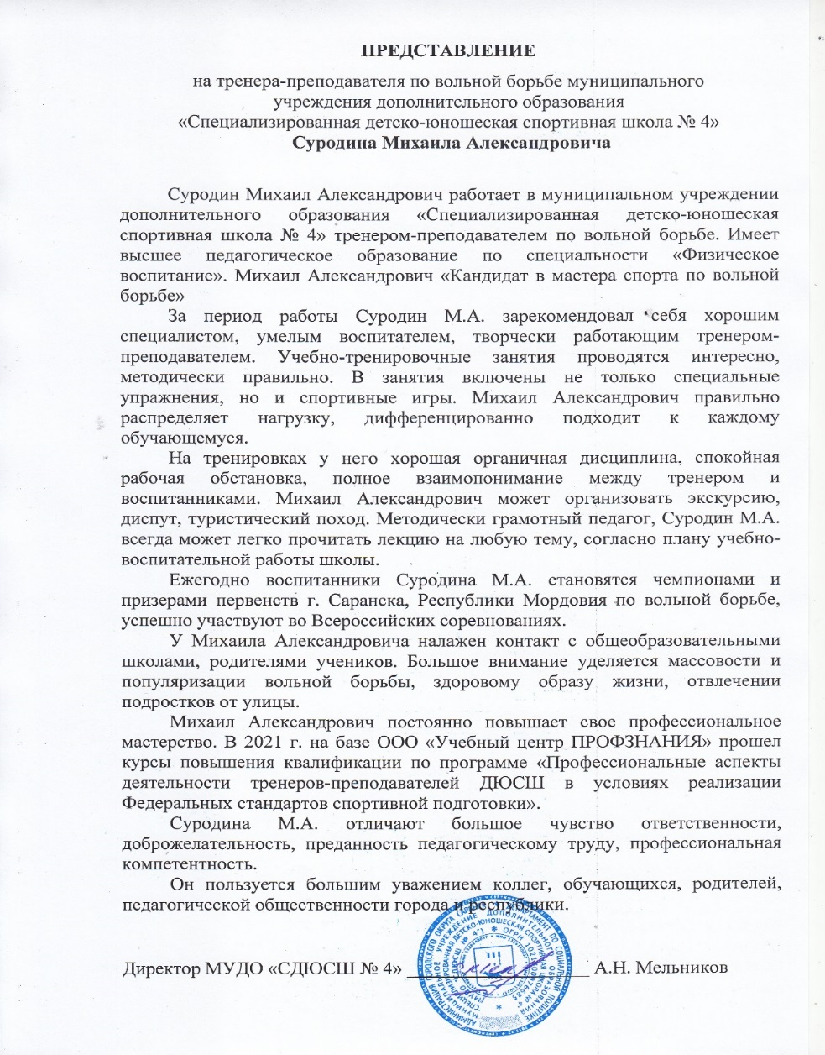
ПРЕДСТАВЛЕНИЕ

Slide 4
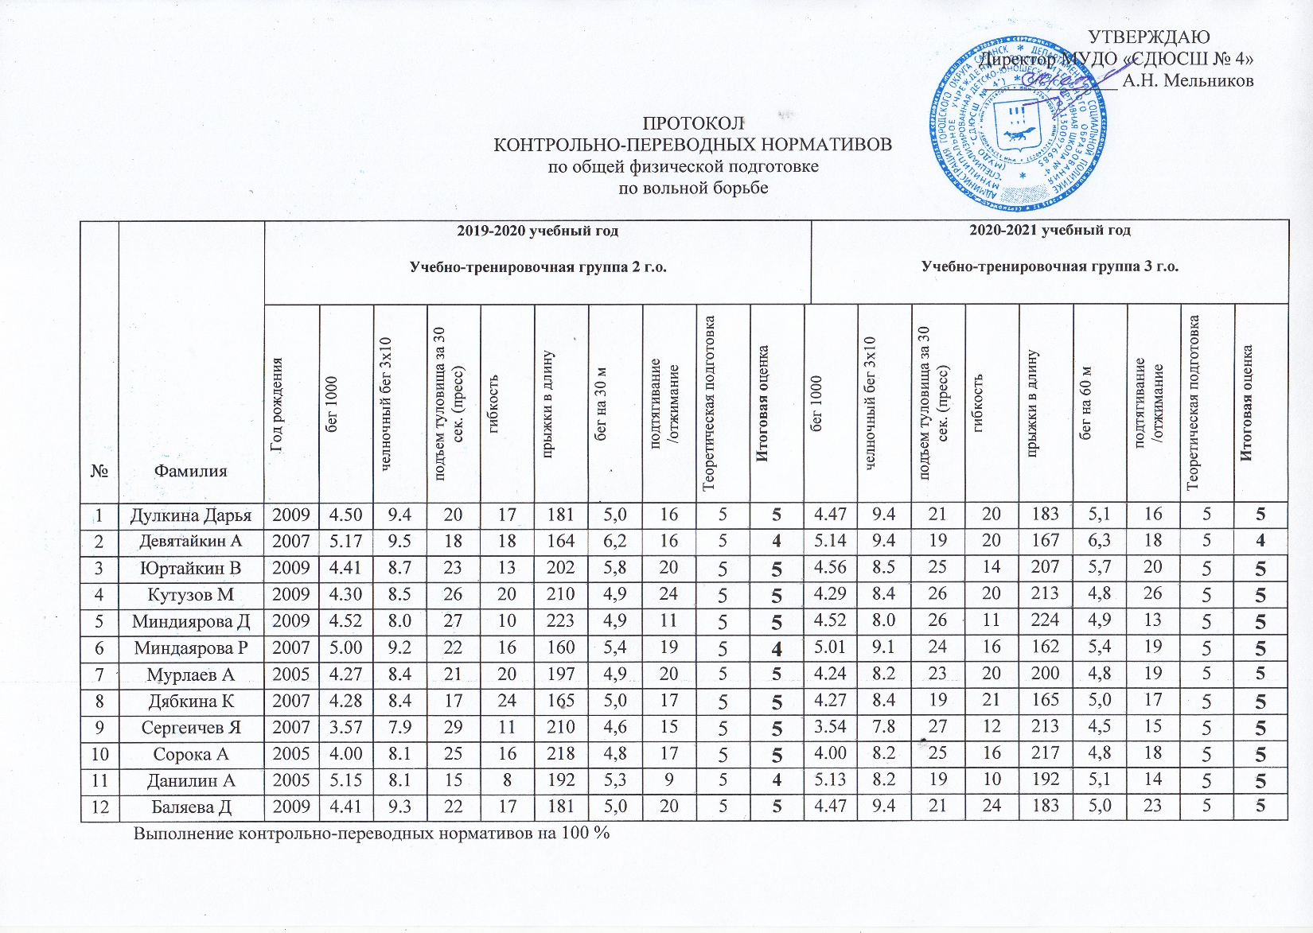
1.Степень обеспечения повышения уровня подготовленности воспитанников

Slide 5
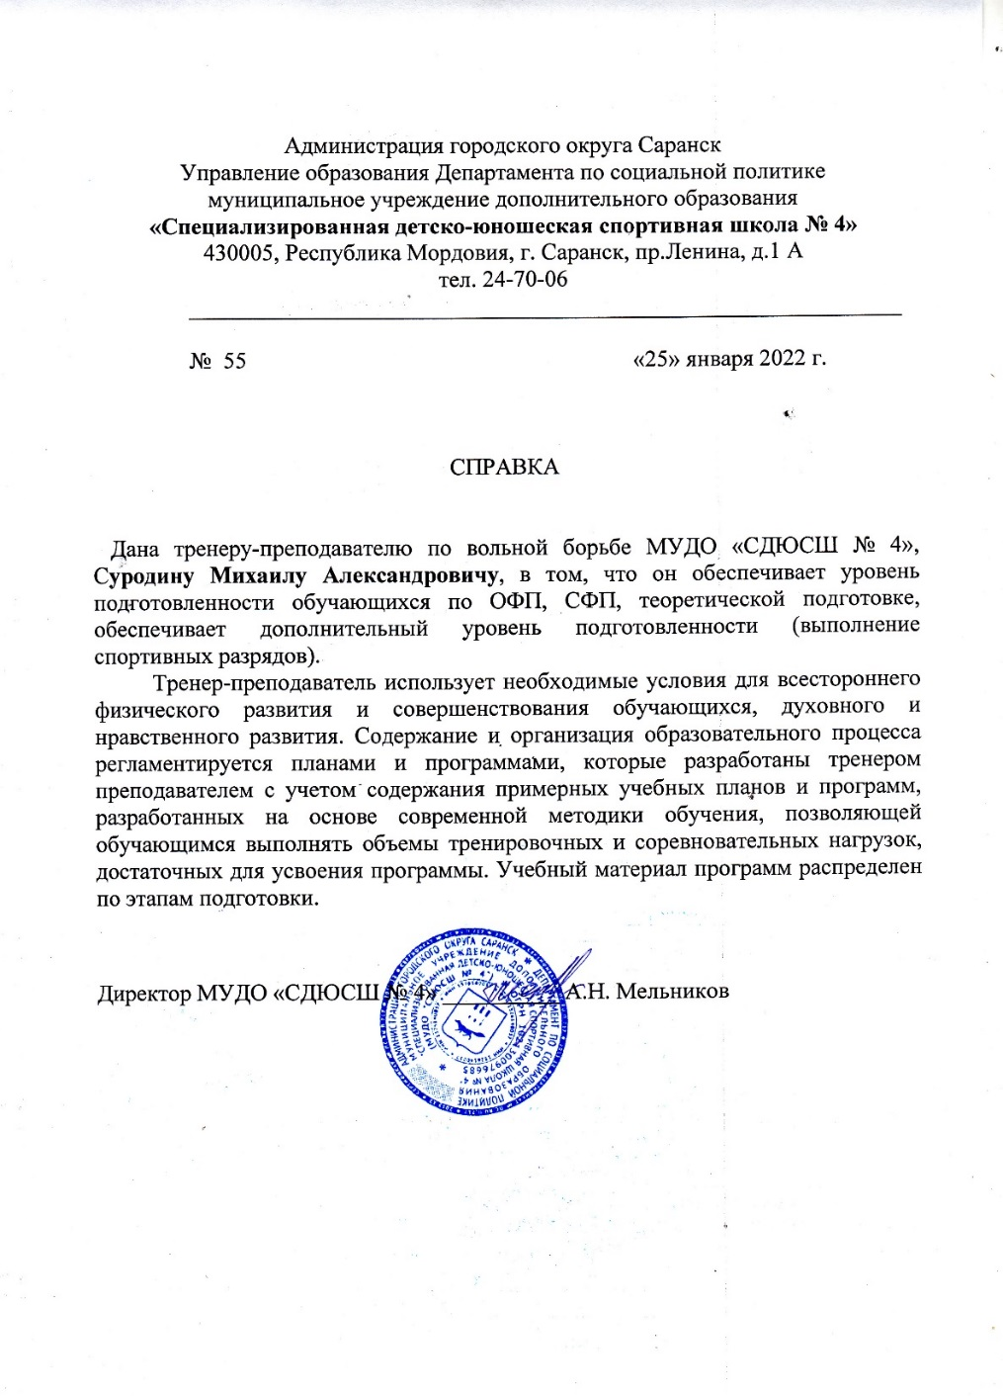

Slide 6
2.Сохранность контингента воспитанников на этапах спортивной подготовки
КРИТЕРИИ | 2018-2019 уч. год | 2019-2020 уч. год | 2020-2021 уч. год
1. По списку | Группа начальной подготовки1 г.о. 12 чел. | Группа начальной подготовки 2 г.о. 12 чел. | Группа начальной подготовки3 г.о. 12 чел.
2. Прибыло вновь (переводом) | 1 | 1 | 1
3. Выбыло в течении года | 1 | - | 1
4. Закончило учебный год | 12 чел. | 12 чел. | 12 чел.
Сохранность контингента | 100% | 100% | 100%

Slide 7
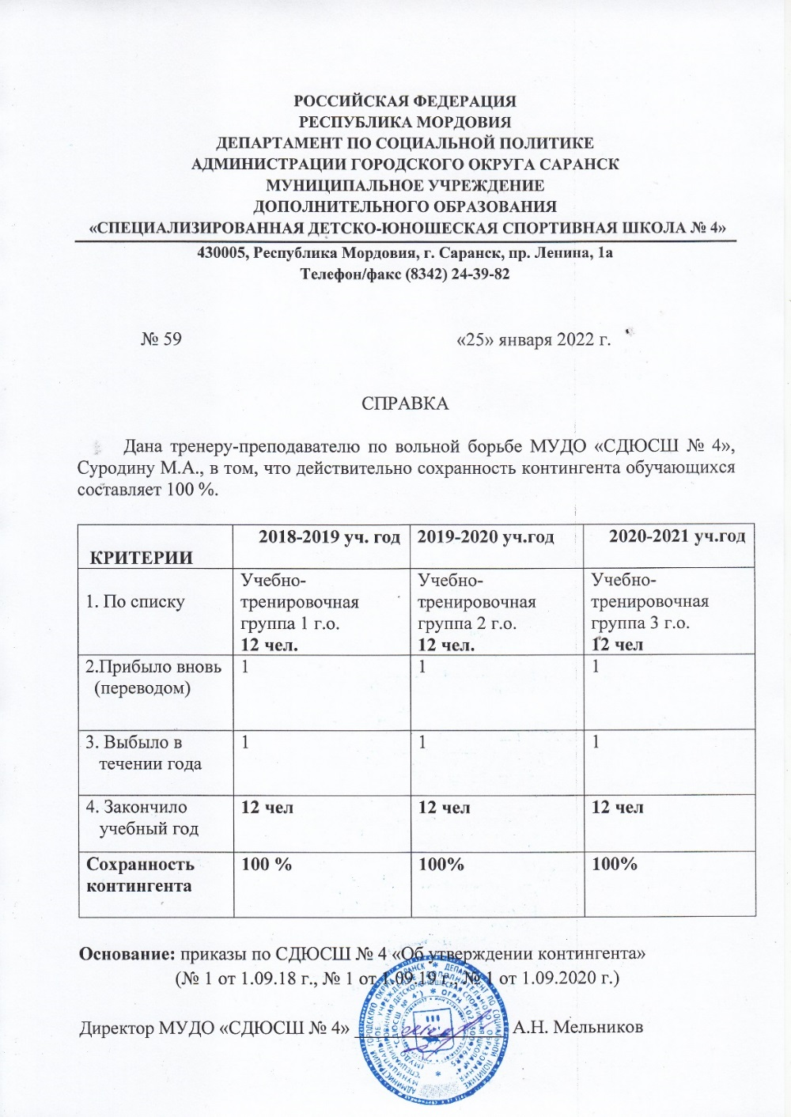

Slide 8
3.Результаты анализа текущей документации
Согласно нормативных документов, имеется следующая учебная документация:
Журнал учета работы учебных групп
Личные дела на обучающихся (заявление, личные карточки)
Протоколы контрольных переводных нормативов
Календарный план спортивно-массовых мероприятий
Протоколы, положения соревнований
Учебные планы и рабочий план конспект
План воспитательной и культурно-массовой работы с обучающимися
Перспективный план

Slide 9
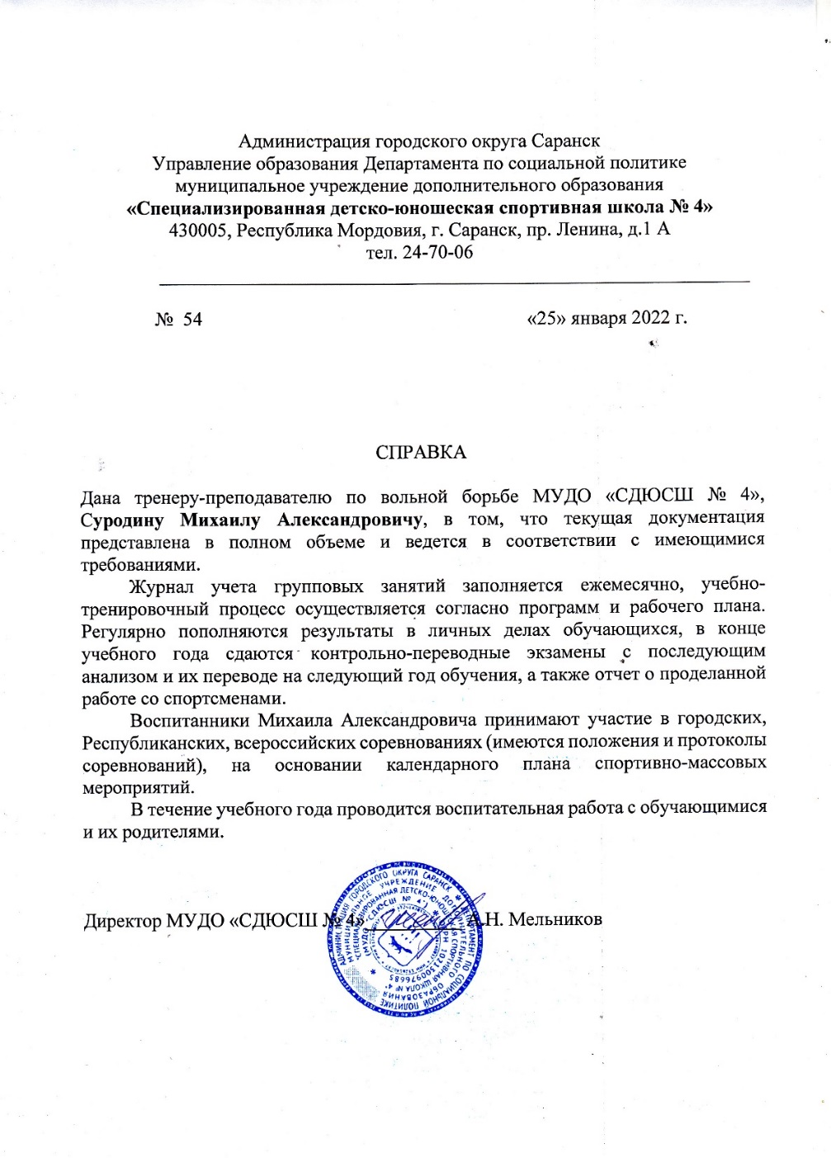

Slide 10
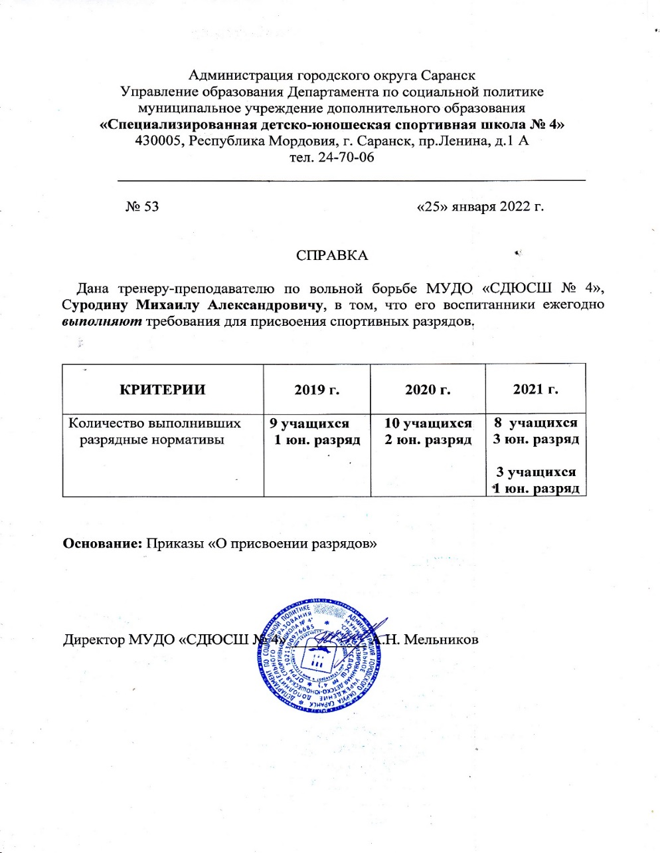
4.Выполнение воспитанниками требований для присвоения спортивных званий и разрядов

Slide 11
5.Проведение открытых мастер-классов, открытых занятий, мероприятий (очно)
№ п/п | Дата | Место | Тема | Название
1. | 24.03. 2019 г. | Спортивный зал МУДО «СДЮСШ № 4» | Восстановительные мероприятия | Организация восстановительных мероприятий в учебно-тренировочных группах
2. | 11.11. 2020 г. | Борцовский зал МУДО «СДЮСШ № 4» | Методика Игровой метод обучения на занятиях вольной борьбой
3. | 25.03.2021 г. | Спортивный зал МУДО «СДЮСШ № 4» | Техническая Особенность организации Подготовка занятий методом круговой тренировки. Из опыта работы

Slide 12
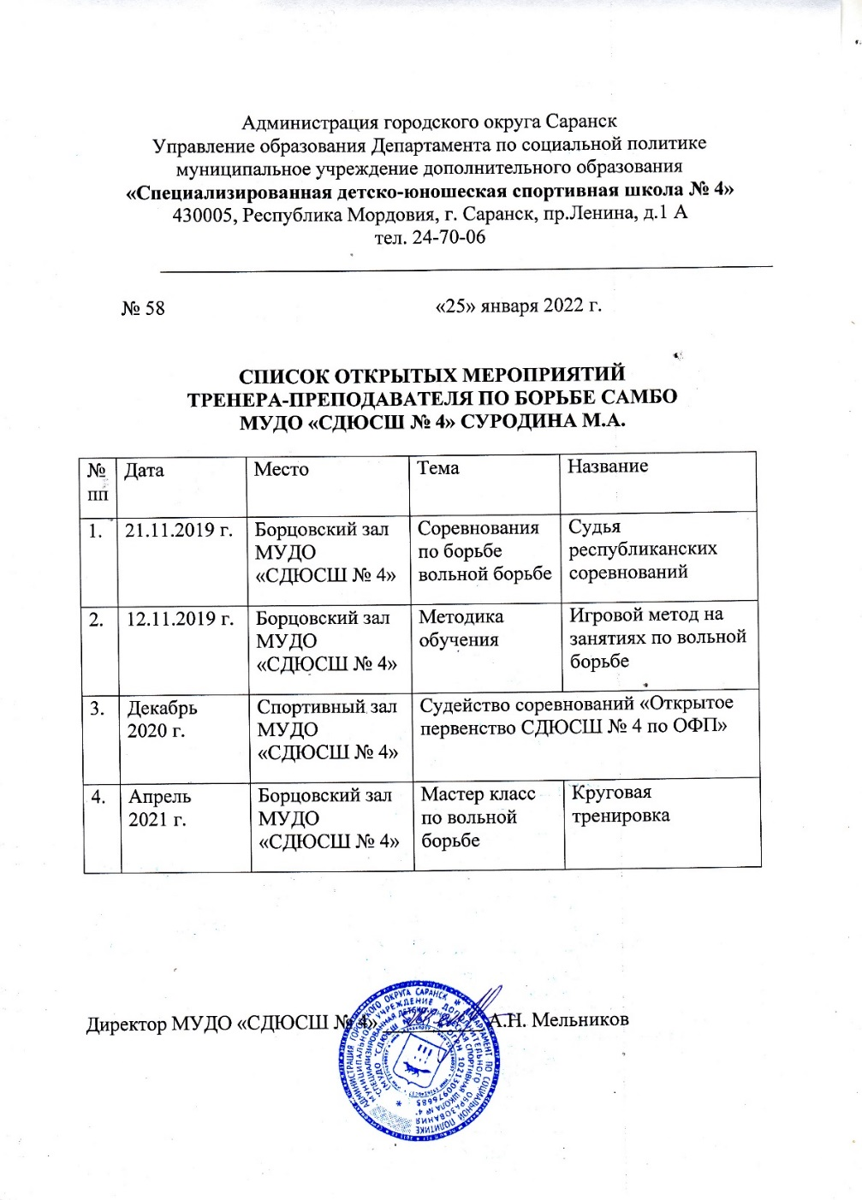

Slide 13
6.Выступление на заседаниях, методических советов, научно-практических конференциях, педагогических чтениях, семинарах, секциях, форумах, радиопередачах (очно))
Дата | Место | Тема | Название
25.11.2018 | МУДО «СДЮСШ №4» | Методика обучения | Особенности проведения занятий по вольной борьбе среди девочек
11.03.2019 | МУДО «СДЮСШ №4» | Методика обучения | Игровые методы развития ловкости в группах начальной подготовки. Из опыта работы.
25.10.2020 | МУДО «СДЮСШ №4» | Методика обучения | Опасные ситуации в вольной борьбе. Страховка, самостроховка

Slide 14
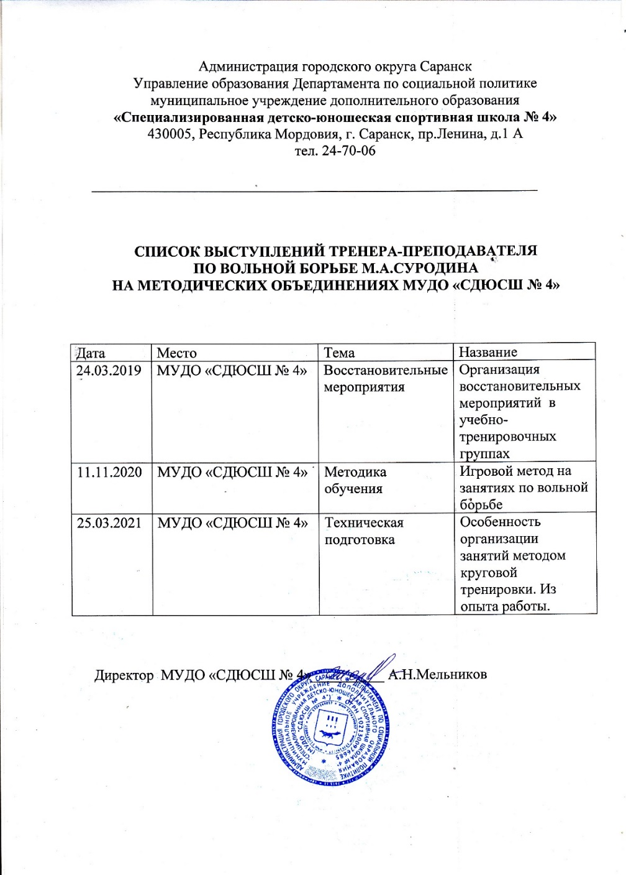

Slide 15
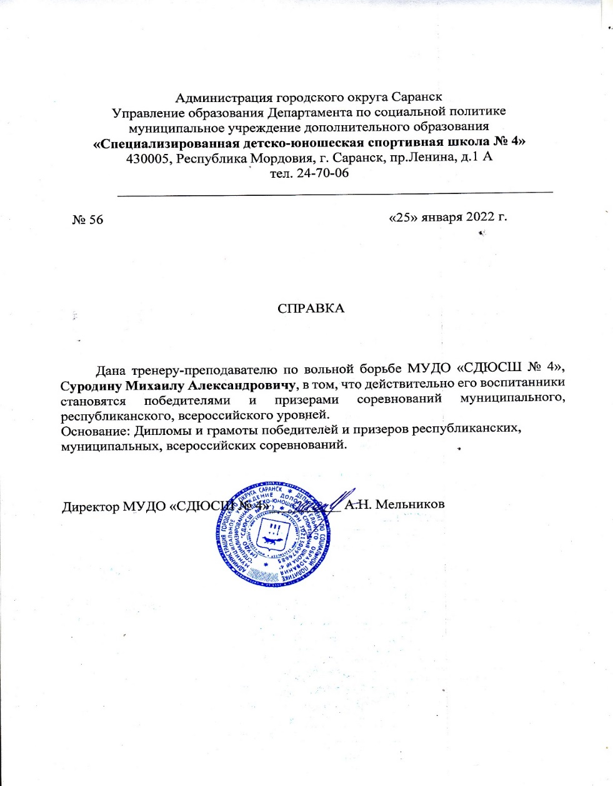
7.Результаты участия воспитанников в официальных соревнованиях

Slide 16
Открытое первенство МГУ им.Н.П. Огаревапо вольной борьбе среди девочек и мальчиков г. Саранск, 2019 г. - Девятайкин Артем – 1 место - Юртайкин Владислав - 3 место - Кутузов Михаил- 3 место - Миндиярова Диана – 1 место - Мурлаев Александр – 3 место - Ризайкин Иван – 2 место Открытый республканский турнир по вольной борьбе , посвященный 76 годовщине Победы в Великой Отечественной войне, памяти полного кавалера Орденов Славы Белоус Кирилла Герасимовича, р.п. Комсомольский, 2021 г. - Дябкина Ксения - 1 место - Сергачев Ярослав – 3 место Открытый межрегиональный турнир по вольной борьбе среди юношей, посвященный памяти мастера спорта Международного класса по дзюдо В.П. Раздолькина, р.п. Атяшево, 2019 г. - Ризайкин Иван - 2 место - Дябкина Ксения – 2 место Республиканский турнир по вольной борьбе, посвященный дню защитника Отечества, с. Б. Елховка, 2019 г. - Дябкина Ксения - 1 место - Миндиярова Рената – 1 место Открытое Первенство Республики Мордовия по вольной борьбе, с. Рождествено, 2019 г. - Сорока Александр – 2 место -Данилин Александр – 3 место

Slide 17
Открытый республиканский турнир по вольной борьбе, р.п. Комсомольский, 2019 г. - Дябкина Ксения – 1 место Республиканский турнирпо вольной борьбе , посвященный Дню защитника Отечества, с. Большая Елховка, 2019 г. - Баляева Дарья – 1 место -Миндиярова Диана – 1 место -Дябкина Ксения – 1 место - Миндиярова Рената- 1 место Открытое первенство города Алатыря по вольной борьбе , г. Алатырь, 2019 г. -Дулкина Дарья – 2 место -Мареськин Андрей – 2 место - Ризайкин Иван – 3 место

Slide 23
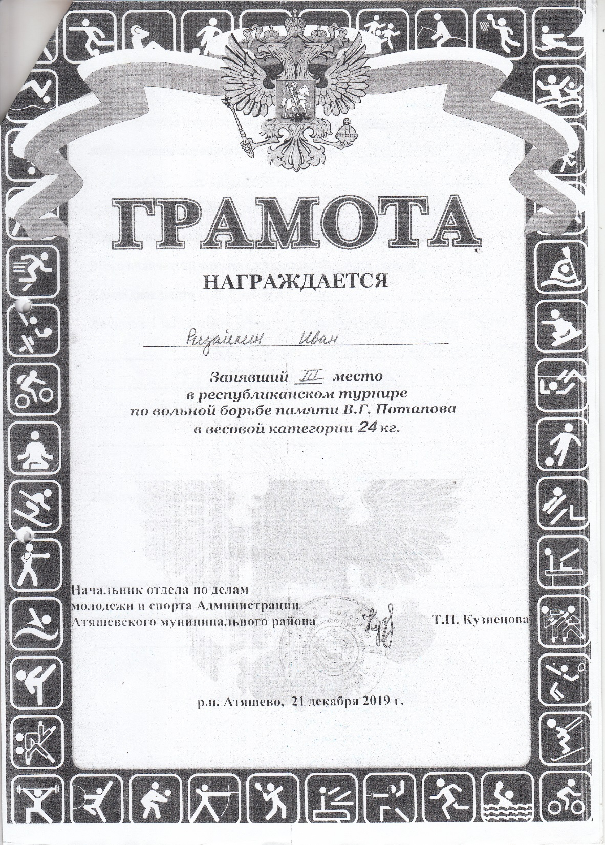

Slide 30
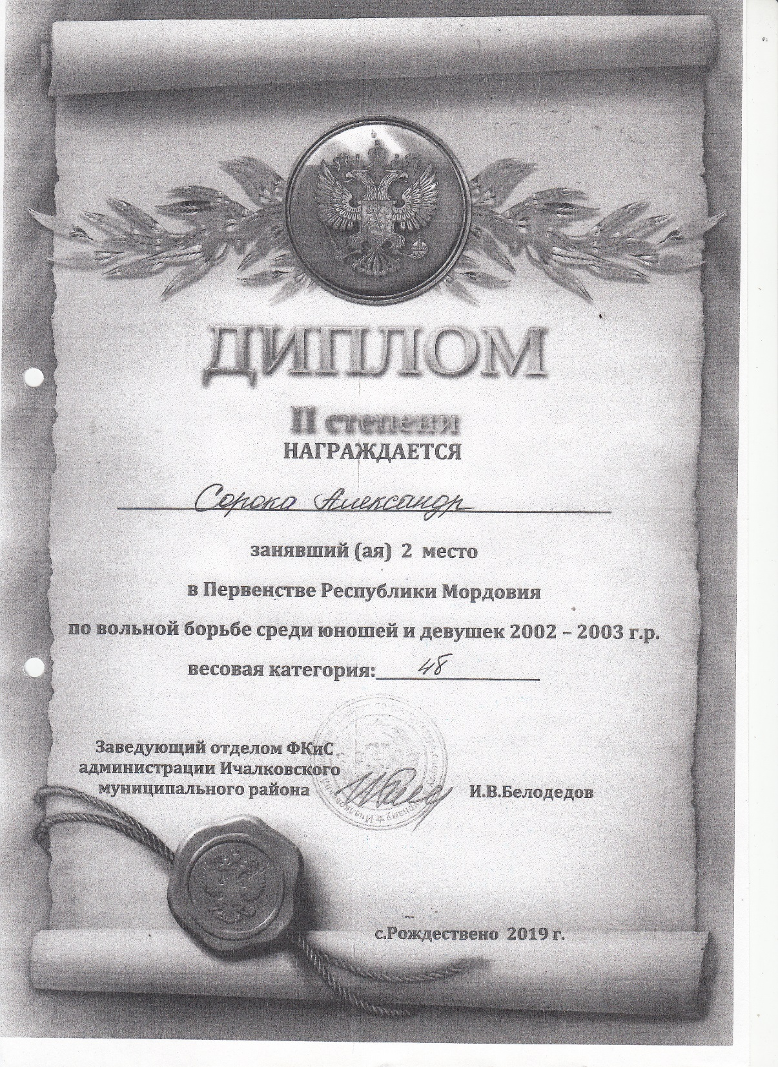

Slide 31
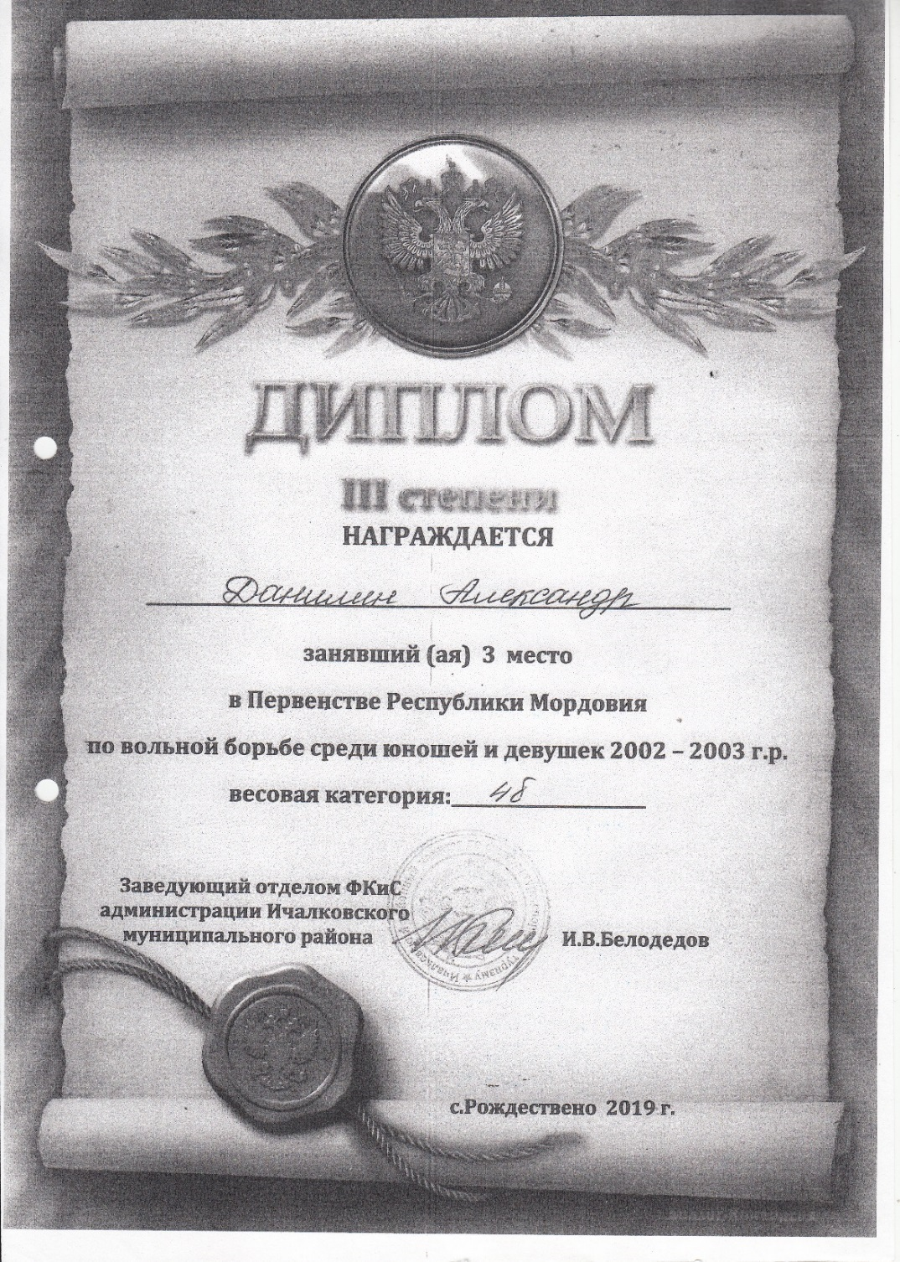

Slide 32
8.Система взаимодействия с родителями воспитанников
Родительские собрания (сентябрь, декабрь, февраль, май)
Проведение бесед на различные темы: «Здоровый образ жизни», «Воспитание нравственности и формирование правильной самооценки ребенка в семье», «Психологическая подготовка спортсмена», «Специфика семейного воспитания: позитивное и негативное», «Физиологическое взросление и его влияние на формирование личностных качеств спортсмена» (в течение учебного года)
Посещение учебно-тренировочных занятий, спортивно-массовых мероприятий (в течение учебного года)
Контроль за прохождением медицинского осмотра обучающихся в республиканском врачебно-физкультурном диспансере

Slide 33
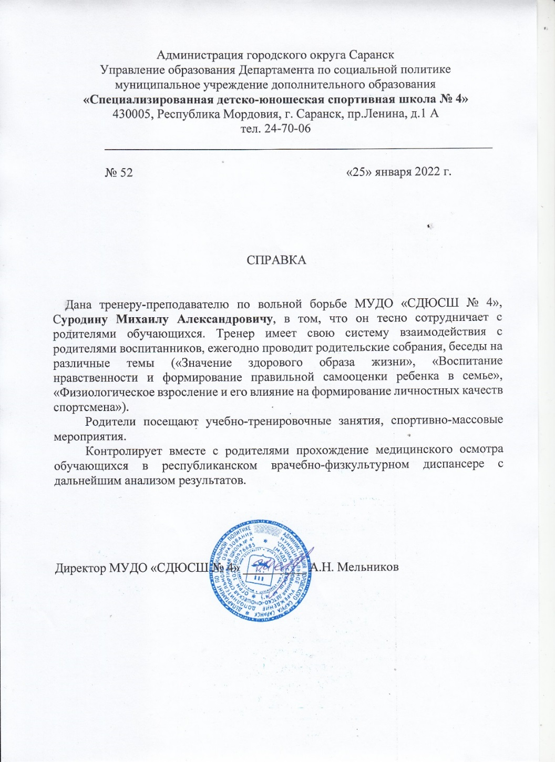

Slide 34
9. Награды и поощрения
Почетная грамота Министерства образования и науки Российской Федерации
Благодарность Главы городского округа Саранск

Slide 37
10. Общественно-педагогическая активность педагога : участие в комиссиях, педагогических сообществах, в жюри, конкурсов

